Slide 1
Samsung Innovation Campus
Mining Idle
Команда «Прогозавры»:
Ломейко Кирилл,
Никишин Артемий,
Скрипниченко Илья,
Смелова Полина

Slide 2

Концепт игры
Жанр: idle
Mining idle - это приключенческая 2d игра-песочница, у которой нет сюжета. Управляя героем, пользователь исследует мир, добывает и продает ресурсы, а также покупает предметы.

Slide 3
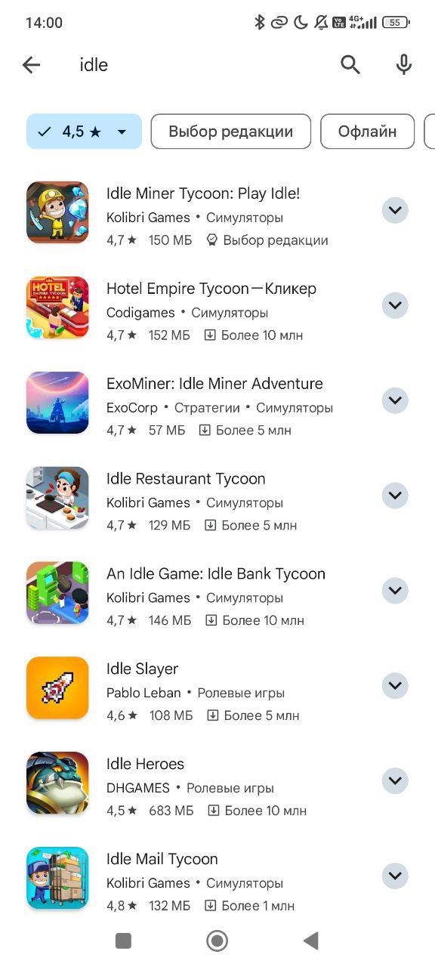
Актуальность игры
Idle игры популярны

Slide 4



Референсы

Slide 5

Цель и задачи
Цель – разработать мобильную игру под операционную систему Android
Реализовать генерацию руд
Реализовать персонажа
Реализовать магазины

Slide 6

Распределение ролей
Скрипниченко Илья – тимлид
Ломейко Кирилл – программист
Никишин Артемий – геймдизайнер
Смелова Полина – художник

Slide 7
Об игре
Видео

Slide 8







Использованные ресурсы

Slide 9

Спасибо за внимание

